Slide 1
Brainstorm consolidatie B&0

Slide 2
Inhoud
SSN/SOSA
Nieuw AP ObservatiesEnBemonstering
Toepassing AP ObservatiesEnBemonstering op Grondboringen
TODO’s

Slide 3
SSN/SOSA
Zie https://www.w3.org/TR/vocab-ssn/

Slide 4
AP ObservatiesEnBemonstering
Komt neer op:
Toevoegen van enkele SSN/SOSA klassen aan ISO O&M klasse voor Bemonstering, namelijk:
Bemonstering
Bemonsteraar
Bemonsteringsprocedure
Toevoegen van de klasse Domeinobject

Slide 5
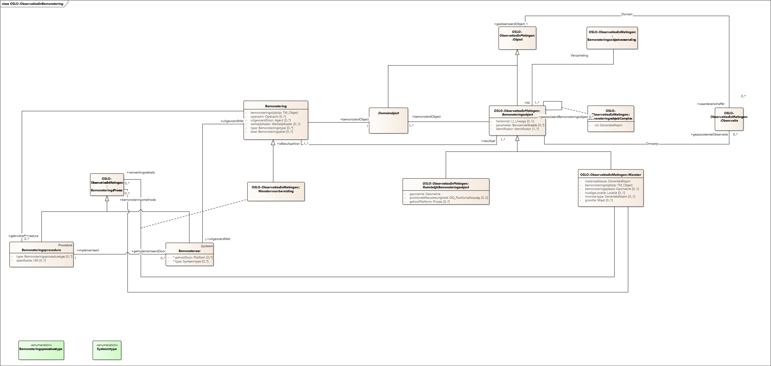
AP ObservatiesEnBemonstering

Slide 6
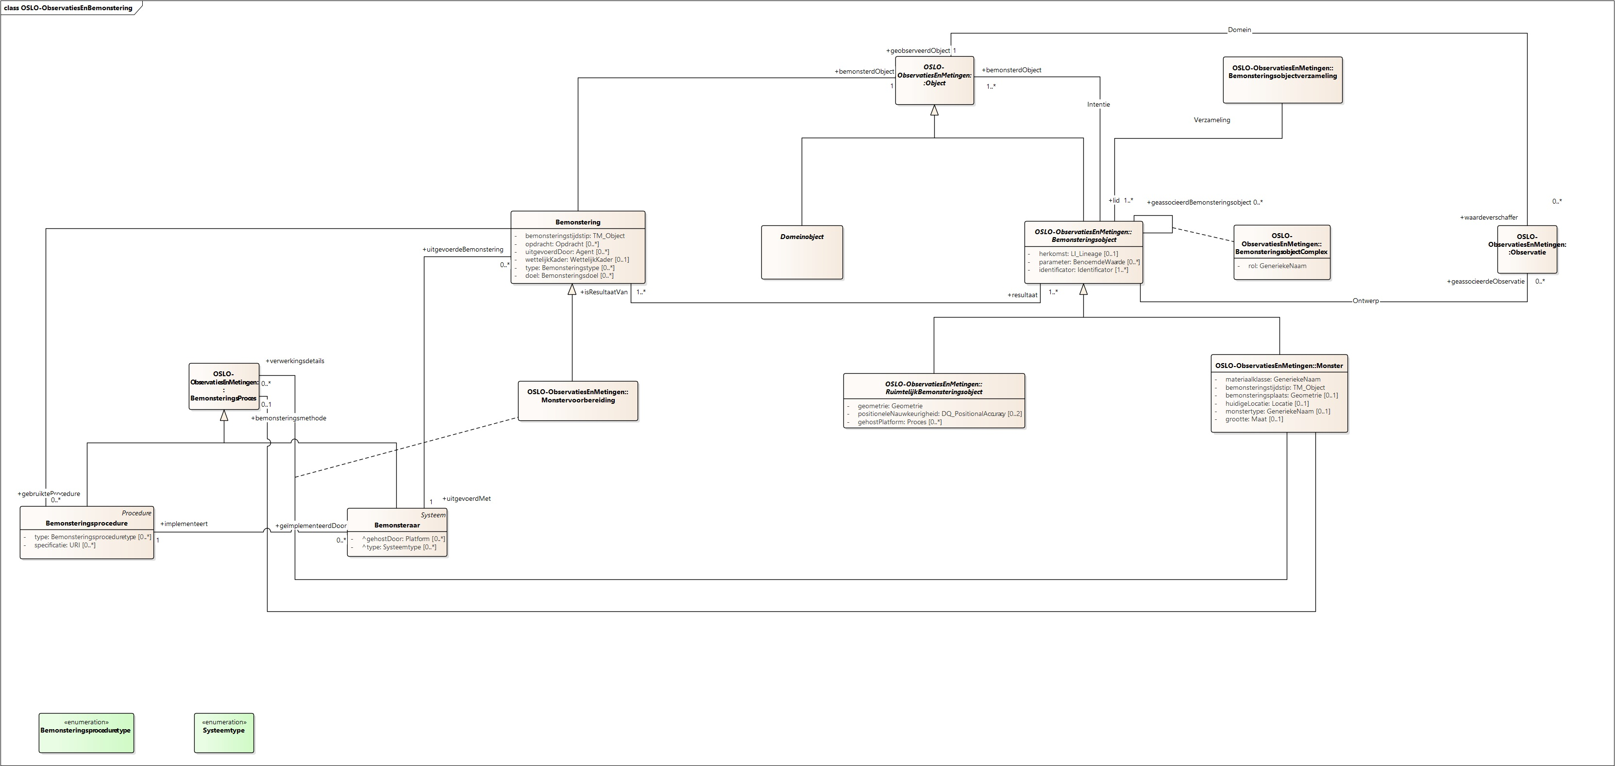
AP ObservatiesEnBemonstering

Slide 7
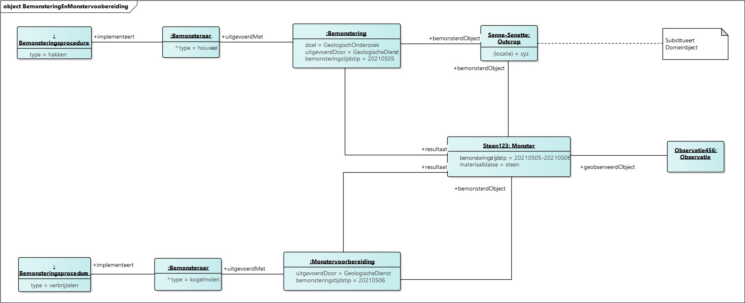
Objectdiagram

Slide 8
Toepassing op AP Grondboringen
Komt neer op:
Toevoegen van specialisaties, namelijk:
Grondboring = Bemonstering
Boor = Bemonsteraar
Boormethode = Bemonsteringsprocedure
Boorgat = RuimtelijkBemonsteringsobject vh type Bemonsteringscurve
Grondmonster = Monster
Grondobject = Domeinobject

Slide 9
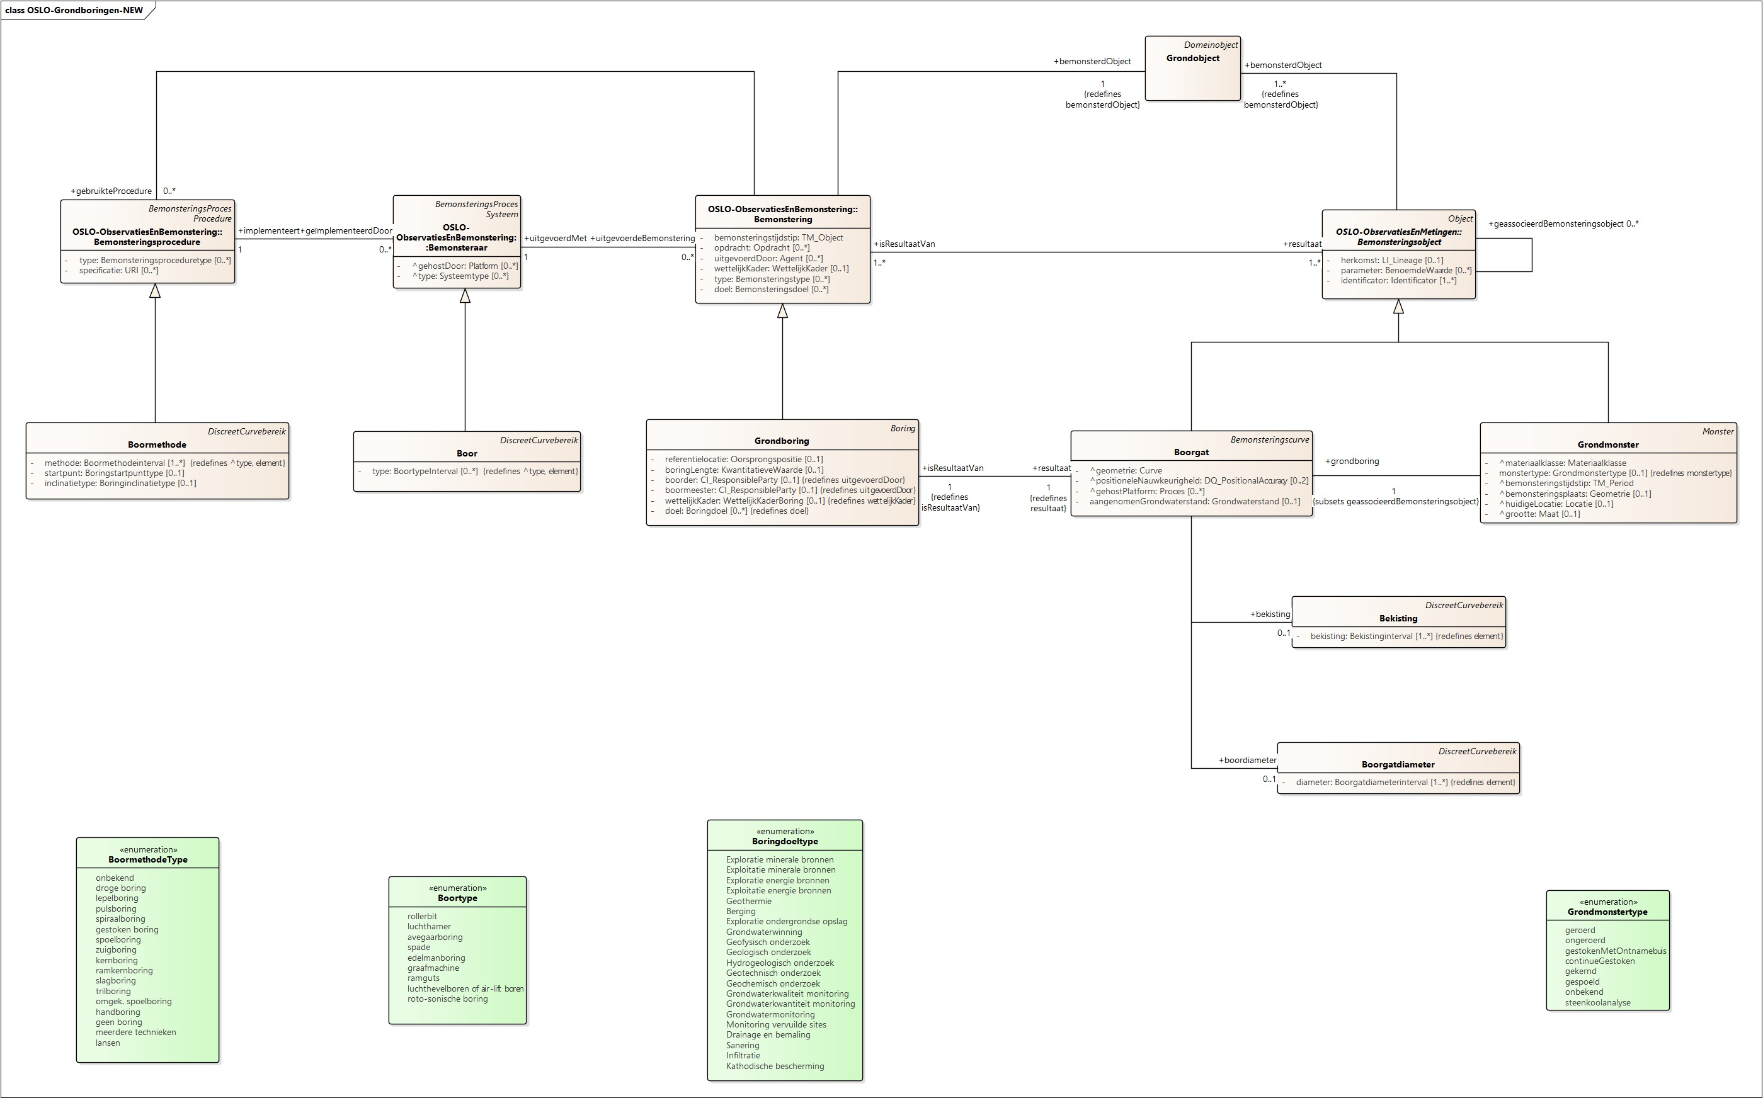
Toepassing op AP Grondboringen

Slide 10
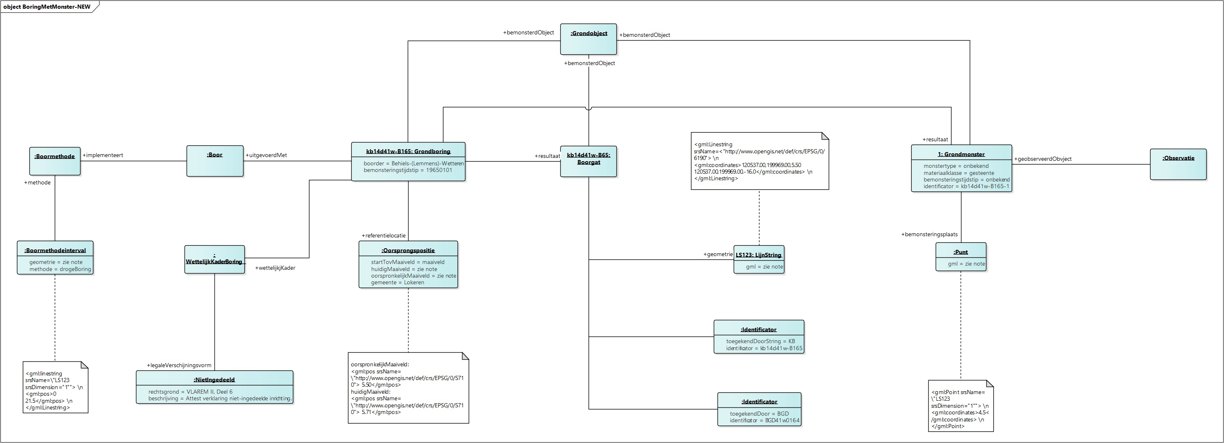
Objectdiagram AP Grondboringen

Slide 11
TODO’s
Nieuw AP ObservatiesEnSensoren
Nieuw AP Boorstaat
Toepassing nieuwe AP’s op andere thema’s
Objectdiagrammen
SystemCapabilities/-Range/-SurvivalRange
(Definities, publicatie)

